Slide 1
Lapusan Vlad
Candy Crush

Slide 2
Librarii folosite
Random, csv, os, multiprocessing

Slide 3
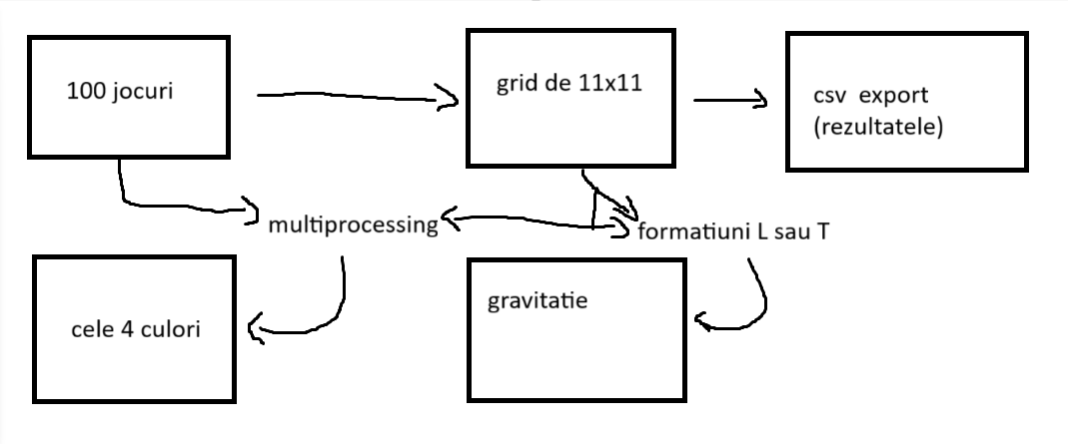
Arhitectura sistemului

Slide 4
Cum detectez combinatiile
Am implementat detectarea pentru:
Linii de 3 (5 puncte) - cele mai comune
Linii de 4 (10 puncte) - mai rare, dar valoroase
Linii de 5 (50 puncte) - foarte valoroase
Forma L (20 puncte) - necesita pattern matching
Forma T (30 puncte) - cel mai dificil de detectat

Slide 5
Strategiile pe care le-am testat
1. "Primul swap gasit"
Caut primul swap care creeaza o combinatie
Pros: Foarte rapid
Cons: Calitate slaba a mutarilor
2. "Evaluare simpla"
Alege swap-ul care creeaza cele mai lungi linii
Pros: Bun raport calitate/viteza
Cons: Nu tine cont de cascade
3. "Look-ahead"
Simuleaza cascadele care urmeaza dupa swap
Pros: Cele mai bune rezultate
Cons: Foarte lent

Slide 6
Ce am observant din teste
Strategie | Succes | Swap-uri medii | Timp rulare
Primul Swap | 45% | 78.3 | 30s
Evaluare Simpla | 72% | 52.1 | 2m
Look-Ahead | 85% | 38.2 | 15m

Slide 7
Rezultate – cele 100 de jocuri
Statistici generale:
85% succes - majoritatea jocurilor au ajuns la 10k
47.3 swap-uri în medie per joc
38.2 swap-uri pentru a ajunge la 10k
12,450 puncte punctaj mediu final
Distribuția performanței:
Jocuri bune (101-150 swap-uri): 14%
Jocuri decente (peste 150 swap-uri): 86%

Slide 8

Ce asi imbunatatii
Optimizări de viteză
  Cache pentru swap-uri deja evaluate
  Detectare incrementală (doar zonele modificate)
Strategii mai inteligente
  Să țină cont de crearea de "power-ups"
  Să evite să blocheze tabla
  Să planifice 2-3 mutări în avans
Învățare automată simplă
  Să învețe din jocurile anterioare care swap-uri merg bine
  Să adapteze strategia în funcție de configurația tablei

Slide 9
Multumesc pentru atentie

